Slide 1
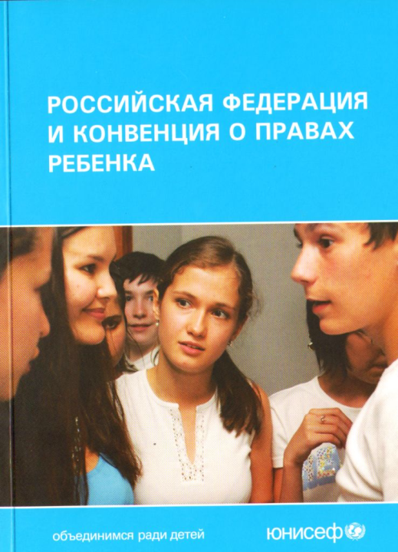
«Дети имеют право на особую заботу и помощь»
Мингалева
Светлана
Владимировна
МОУ «НОШ №23»
пгт Ярега

Slide 2

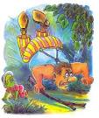

А.Усачёва
«Приключения маленького человечка

Slide 3


Тема урока
«Дети имеют право на особую заботу и помощь»

Slide 4

Права
- на жизнь, учебу, свободу, свободу мысли, защиту от насилия в семье, свободу верить или не верить в Бога, иметь гражданство своей страны, защиту от продажи в рабство, помощь со стороны государства по защите моих прав
Право - система общеобязательных норм, установленных и охраняемых государством

Slide 5

«Декларация»-
с латинского
«провозглашение».
Присоединение к декларации — лишь намерение государства следовать ее положениям. Несоблюдение основных принципов декларации никаких правовых последствий не имеет.
1924 год – Лига Наций приняла Женевскую декларацию прав ребёнка.
1959 год – ООН принимает Декларацию прав ребёнка, в которой были провозглашены социальные и правовые принципы, касающиеся защиты и благополучия детей.

Slide 6


«Конвенция» -
с латинского «соглашение».
Государство, подписавшее конвенцию, берет на себя ответственность и готовность отвечать за невыполнение. Государство ежегодно предоставляет отчет в ООН о положении детей в своей стране.
С юридической точки зрения более значимым документом является Конвенция о правах ребенка.
20.11.1989 г. Конвенция о правах ребенка была принята Генеральной Ассамблеей ООН.

Slide 7
Конвенция включает в себя группы:
1) основные права – на жизнь, на имя;
2) обеспеченное семейное благополучие ребенка (обязывает родителей заботиться о детях);
3) свободное развитие личности ребенка (свобода мысли, совести, религии);
4) здоровье детей (право на медицинское обслуживание);
5) образование детей и их культурное развитие;
6) защита ребенка от экономической и др. эксплуатации.

Slide 8


Slide 9

Фрагменты из Конвенции о правах ребенка.
Статья 1. Ребенком является каждое человеческое существо до достижения 18-летнего возраста.
Статья 6. Государства-участники признают, что каждый ребенок имеет неотъемлемое право на жизнь. Государства-участники обеспечивают в максимально возможной степени выживание и здоровое развитие ребенка.
Статья 7. Ребенок регистрируется сразу же после рождения и с момента рождения имеет право на имя и на приобретение гражданства, а также, насколько это возможно, право знать своих родителей и право на их заботу.
Статья 9. Государства-участники обеспечивают, чтобы ребенок не разлучался со своими родителями вопреки их желанию, за исключением случаев, когда компетентные органы, согласно судебному решению, определяют, что такое разлучение необходимо в наилучших интересах ребенка... Государства-участники уважают право ребенка, который разлучается с одним или обоими родителями, поддерживать на регулярной основе личные отношения и прямые контакты с обоими родителями, за исключением случая, когда это противоречит наилучшим интересам ребенка.

Slide 10
Статья 12. Государства-участники обеспечивают ребенку, способному сформулировать свои собственные взгляды, право свободно выражать эти взгляды по всем вопросам, затрагивающим ребенка, причем взглядам ребенка уделяется должное внимание в соответствии с возрастом и зрелостью ребенка. С этой целью ребенку, в частности, предоставляется возможность быть заслушанным в ходе любого судебного или административного разбирательства, затрагивающего ребенка...
Статья 13. Ребенок имеет право свободно выражать свое мнение; это право включает свободу искать, получать и передавать информацию и идеи любого рода независимо от границ в устной, письменной или печатной форме, в форме произведений искусства или с помощью других средств по выбору ребенка.
Статья 16. Ни один ребенок не может быть объектом произвольного или незаконного вмешательства в осуществление его права на личную жизнь, семейную жизнь, неприкосновенность жилища или тайну корреспонденции, или незаконного посягательства на его честь и репутацию.
Статья 19. Государства-участники принимают все необходимые... меры с целью защиты ребенка от всех форм физического или психологического насилия, оскорбления или злоупотребления, отсутствия заботы или небрежного обращения, грубого обращения или эксплуатации...

Slide 11
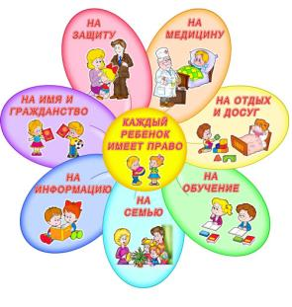
Я имею право:
на жизнь,
на свободу слова, мысли и религии,
на медицинскую помощь,
на отдых, досуг и участие в культурной и творческой жизни,
жить со своими родителями и воспитываться в семье,
на воспитание,
на уважение человеческого достоинства,
на защиту от жесткого обращения,
на Ф.И.О. при рождении,
на защиту от вовлечения в преступную деятельность,
на образование ,
на защиту от насилия в семье,
иметь гражданство своей страны,
на защиту от продажи в рабство,
на помощь со стороны государства по защите моих прав.

Slide 12


ВИКТОРИНА
Согласно ст.29 Конвенции о правах ребёнка, образование должно быть направлено на развитие личности, умственных и физических способностей ребёнка и его…(талантов).
Ст. 31 конвенции признаёт право ребёнка на отдых и …(досуг).
Кто, согласно ст.18 конвенции, несёт основную ответственность за воспитание и развитие ребёнка? (Родители).
Право ребёнка на что закреплено в ст. 28 Конвенции? (Образование)
Неотъемлемое право ребёнка на что закреплено в ст. 6 Конвенции? (Жизнь)
Кто, если не родители, согласно ст. 18 Конвенции несут ответственность за воспитание ребёнка? (Опекуны)
Согласно ст.28 Конвенции начальное образование является бесплатным и … (обязательным)
Согласно ст.19 Конвенции государства принимают все необходимые меры с целью защиты ребёнка от всех форм физического и (какого?) насилия? (Психологического)
Какая организация в 1989 году приняла и выработала Конвенцию о правах ребёнка? (ООН)

Slide 13
Синквейн
1 строка | Существительное, обозначающее тему синквейна «Права. Честь»
2 строка | Два прилагательных, раскрывающих какие-либо интересные, характерные признаки явления, предмета, заявленного в теме синквейна (российская, важная)
3 строка | Три глагола, раскрывающие действия, воздействия и т.д., свойственные данному явлению, предмету (обязует, защищает, охраняет)
4 строка | Фраза, раскрывающая суть явления, предмета, усиливающая предыдущие две строки (закон суров, но это закон)
5 строка | Существительное, выступающее как итог, вывод, подводящее черту (необходимость)

Slide 14


Синквейн
Человек. Права.
Умный, дипломатичный. Необходимые, равные.
Мыслит, дружит, защищает. Даются, регулируют, защищают.
У каждого человека есть права. Надо уважать права другого.
Индивид. Декларация.

Slide 15
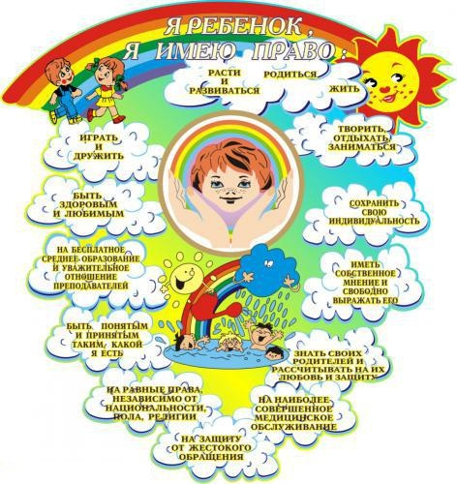
Тот, кто о Конвенции не знает,
Много в этой жизни потеряет.
Мы права свои учили в школе,
Чтобы в дружбе жить и в доброй воле.
Будет жизнь волшебной и прекрасной,
Мы права учили не напрасно.
Пусть всегда над нами солнце светит,
Пусть живут в добре и счастье дети.

Slide 16


